Slide 1


Xin chào các em!

Slide 2


Slide 3


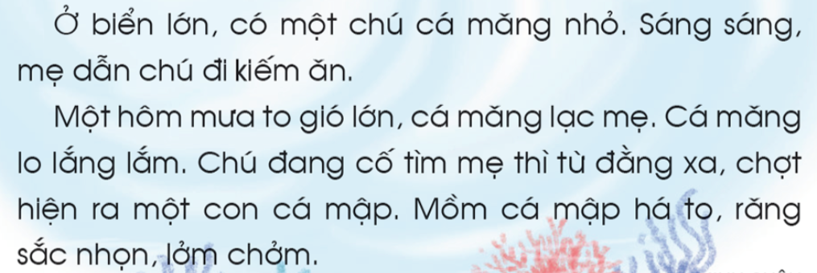

Slide 5
1
2
3
4
5
6

Slide 6
1
2

Slide 7

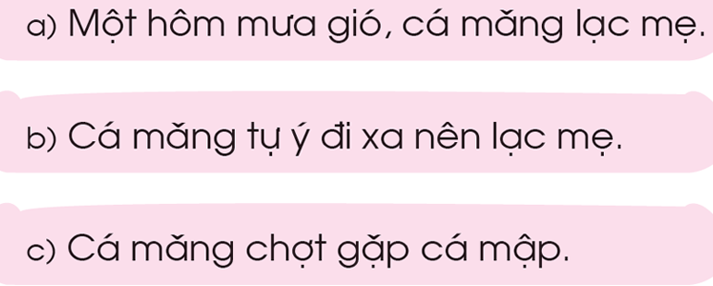

Đúng | Sai

Slide 8





Tạm biệt và
hẹn gặp lại!

